Slide 1

UMETNE SNOVI

Slide 2
Kakšne so lahko umetne mase? Za kaj jih uporabljamo?
umetne mase so lahko tekoče, plastične in trdne, goste in redke, različnih barv, prozorne…
uporabljamo jih za embalažo, dele avtomobilov, sestavni deli orodij in strojev, pohištvo, oblačila, igrače… v gradbeništvu za izolacijo, vse vrste napeljav…

Slide 3
Kako nastanejo umetne mase?
različne snovi združijo, izzovejo kemično reakcijo in dobijo umetno snov
če družijo različne snovi, dobijo različne umetne mase

Slide 4
Katere so najpomembnejše surovine za izdelavo umetnih mas?
nafta je osnovna, premog in zemeljski plin sta ga nekoliko nadomestila
naftne spojine, kamnine in minerali
rastlinska vlakna, sok drevesa kavčukovca

Slide 5
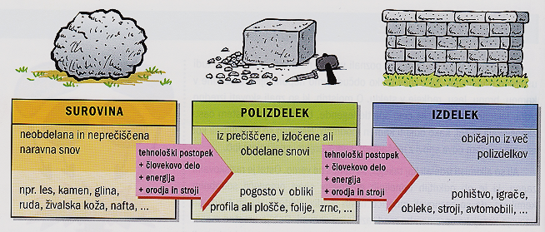
Ustrezno dopolni spodnjo tabelo:

Slide 6
Izdelki in polizdelki
Naštej vrste polizdelkov umetnih mas.
Naštej nekaj izdelkov iz umetnih mas.
prah,
zrnca (granulat),
folija,
plošče,
profili,
vlakna in umetno usnje,
tekočine in smole,
pene
pohištvo,
igrače,
obleke,
stroji,
avtomobili…

Slide 7
Opiši vpliv uporabe umetnih snovi na okolje.
za pridobivanje umetnih snovi potrebujejo zelo malo energije, zato lahko rečemo, da spadajo pod ekološko prijaznejše
ker umetne mase ne razpadejo in v naravi ostanejo, onesnažujejo okolje, zato spadajo pod ekološko neprijazne

Slide 8
Kaj se zgodi, če v naravo odvržemo prazno pločevinko in kaj, če odvržemo plastično vrečko?
če odvržemo prazno pločevinko, bo čez nekaj let ostal od nje le košček rje
če odvržemo vrečko iz umetne mase, ne bo znakov razpadanja

Slide 9
Na kakšen način človek z množično uporabo umetnih snovi preprečuje slab vpliv in onesnaženost okolja?
da odpadke ločuje – umetne snovi gredo na ponovno obdelavo → recikliranje
plastenke ne odvrže, ampak jih uporablja še naprej

Slide 10
Predlagaj način zbiranja odpadnih umetnih snovi in neškodljivo izrabo.
posamezne umetne snovi bi ločili in jih odvažali na prostore, kjer jih predelajo
…

Slide 11
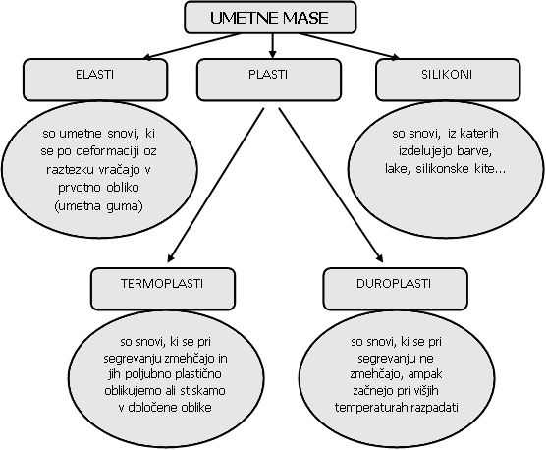

Slide 12
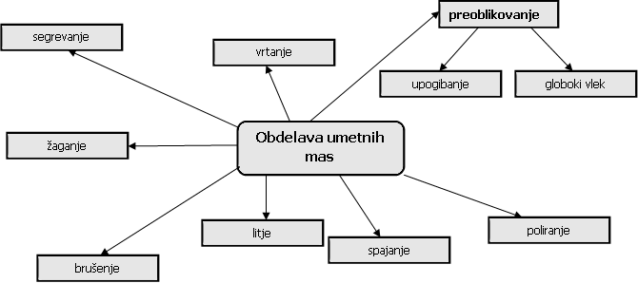

Slide 13
DOPOLNIMO…

Slide 14
Umetne mase?
SUROVINA | POLIZDELEK | IZDELEK
les | deska | okno
železova ruda | železna palica | okvir za mizo
pesek, apno, cement | beton | cvetlično korito
nafta, zemeljski plin, premog | plošča | plastično ravnilo

Slide 15
IZDELKI
Izdelki, ki jih bomo v prihodnje izdelovali iz umetnih mas so:
  pajac iz stiriporske plošče (velikosti približno formata A5)
  lonček iz folije
  stojalo za svinčnike iz plošče umetnih mas
  izdelek iz granulata

Slide 16
Kako ločimo snovi?
Kako ločimo snovi?
snov žive narave | snov nežive narave | snov nekoč žive narave
les | kamen | nafta, zemeljski plin

